Slide 1















Chatbot de Soporte
Genérico
CAPSTONE
Una plataforma de soporte
para todas las empresas
cliente de Alloxentric.
Grupo 2 · Duoc UC · Sede Antonio Varas
Exequiel · Diana · Manuel · Cristian
Profesor: Arturo Guerra Castro

Slide 2
Integrantes del Proyecto
EQUIPO
EA
Exequiel Alvarado
Desarrollo (backend, frontend, infraestructura)
DG
Diana Guerrero
Coordinación / Product Owner, planificación Jira
MJ
Manuel Jansen
Diseño de interfaz y mockups
CJ
Cristian Jorquera
Aseguramiento de calidad, historias de usuario
02

Slide 3

Descripción del Proyecto
Problema o dolor
EL CASO
• Atender consultas con soporte humano por producto es caro y no escala.
• Cada empresa tiene su documentación: hoy es un desarrollo a medida.
Propuesta de solución
• Una plataforma multiempresa: cada cliente carga su conocimiento.
• Dos agentes por empresa y derivación a humano cuando hace falta.
03

Slide 4

Objetivo General
Que cualquier empresa cliente de Alloxentric ofrezca a sus usuarios una primera línea de atención automatizada, con respaldo humano.
OBJETIVOS
Objetivos Específicos
• Administrar documentos, FAQ y agentes.
• Ingerir y vectorizar el conocimiento.
• Responder con un motor RAG y dos agentes.
• Derivar a un humano, o dejar ticket.
• Medir actividad y consumo por empresa.
04

Slide 5
Alcance y Limitaciones del Proyecto
Módulo multi-tenant: Una sola instalación sirve para todas las empresas.
Orquestación con LangChain y LangGraph para el motor conversacional: Un grafo de siete pasos que verifica cada respuesta en vez de un motor artesanal.
Ingesta de documentos: Subida de PDF, Word, texto y Markdown.
Dos Agentes: Agente comercial y agente técnico, en caso de no resolver la duda del usuario se deriva a un agente humano.
Ticketera: En caso de no disponibilidad de agentes humanos se derivan tickets.
Conexión a Groq por cliente: API Key independiente por cada empresa.
Dashboards: Dashboard general para administrador de plataforma además de dashboards por empresa.
Limitaciones: sin WhatsApp, telefonía, redes ni facturación por uso.
ALCANCE
05

Slide 6
Release Plan del Proyecto
 | Sprint 1 | Sprint 2 | Sprint 3 | Sprint 4 | Sprint 5
Semanas | 5-6 | 7-8 | 9-10 | 11-12 | 13-14
Objetivo del sprint | Funcionalidad básica del frontend | Integrar base de datos y motor conversacional (LangChain) | Mejorar page scraper y subida de documentos para el chat | Integrar la ticketera | Versión final: estabilización, pruebas y despliegue
Historias de usuario (principales) | HU-129 Dashboard Global de plataforma HU-122 Dashboard de empresa HU-96 Idiomas y modo claro/oscuro | HU-12 Aislamiento entre tenants. HU-102 Conversación de usuario final. HU-119 Clasificador de intención. | HU-145 Búsqueda filtrada por empresa. HU-42 Pantalla de documentos con estado de procesamiento. HU-123 Historial de conversaciones | HU-35 Derivación ejecutivo disponible. HU-128 Vista supervisora de tickets. HU-59 Api Ticketera | Pruebas (5) Deploy (3) Buffer / bugs
Hito | Demo prototipo | MVP | — | Funcionalidad completa | Release 1.0
PLAN
06

Slide 7
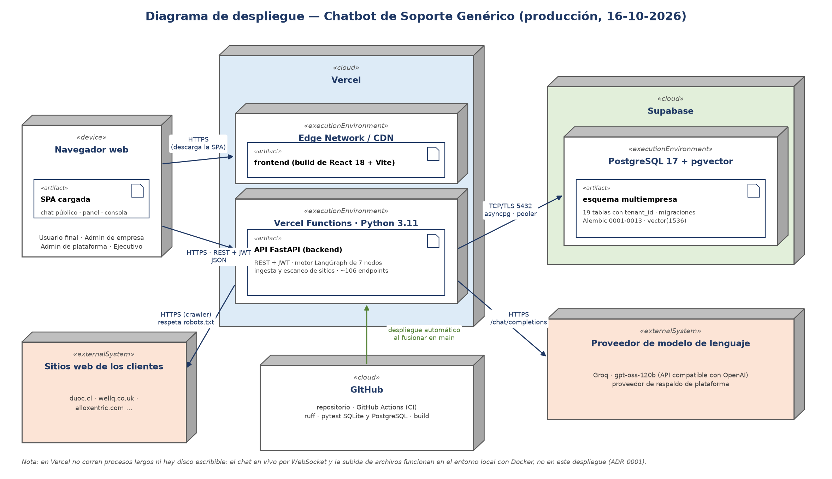
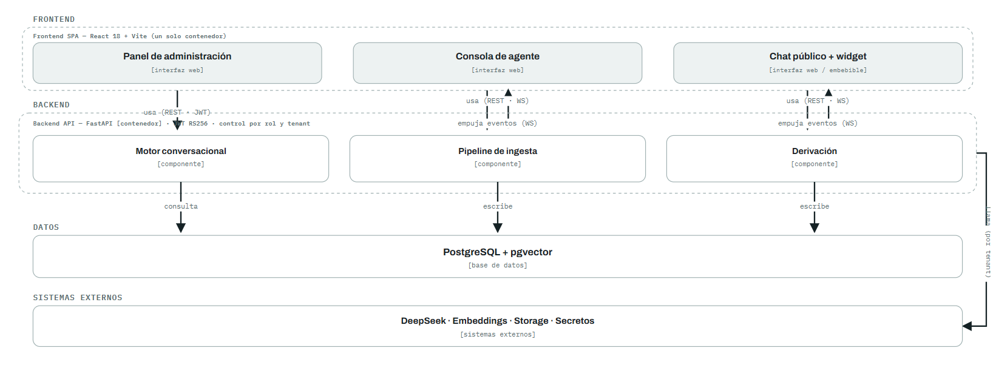
Diagrama de despliegue
DESPLIEGUE
07

Slide 8
Metodología de trabajo para el Desarrollo del proyecto
Scrum adaptado.
MÉTODO
RITMO
CALIDAD
• Sprints de dos semanas.
• Daily asíncrona por escrito.
• Review con demo sobre la app desplegada.
• Retrospectiva al cierre.
• ruff y pytest en cada push.
• Prueba de aislamiento entre empresas.
• Preguntas de prueba por cliente.
• Un ADR corto por decisión.
08

Slide 9
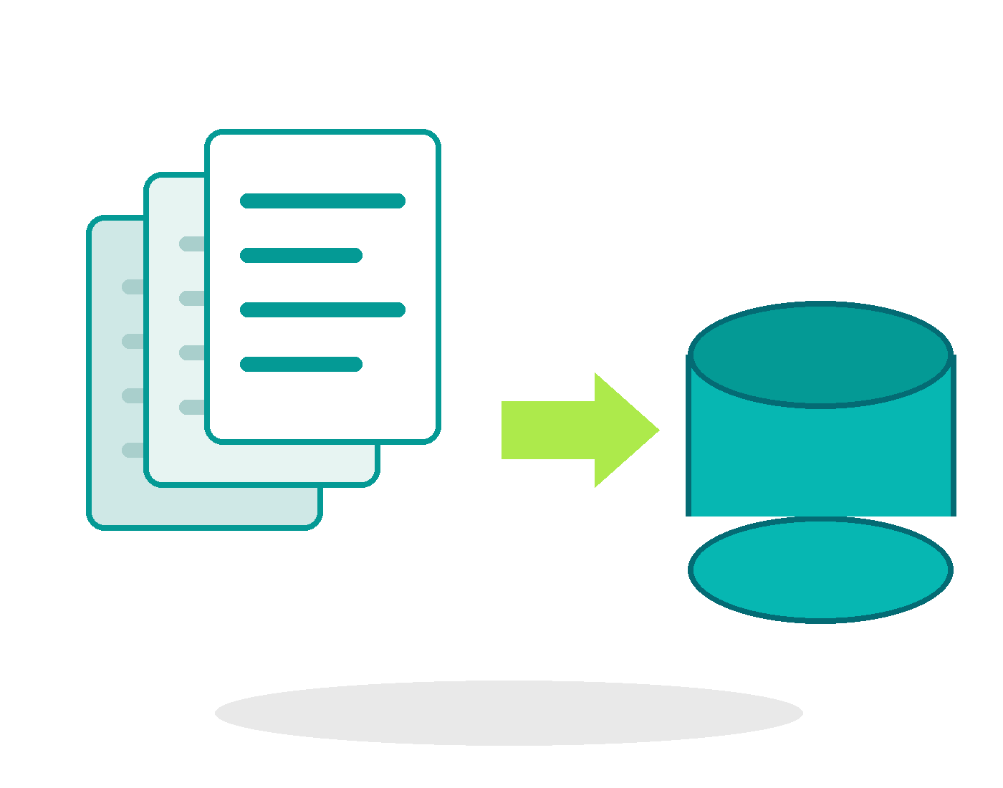
Modelo de Datos
Toda tabla lleva tenant_id: es lo que impide que una empresa vea los datos de otra.
DATOS
EMPRESAS Y ACCESO
tenants · users · refresh_tokens
CONOCIMIENTO
documents · chunks · faqs · website_scans
CONVERSACIÓN
bot_agents · conversations · messages
ATENCIÓN
tickets · usage_events
09

Slide 10

Tecnologías Utilizadas
TECNOLOGÍAS UTILIZADAS
STACK
Frontend
React 18 + Vite
Backend
Python + FastAPI
Base de datos
PostgreSQL + pgvector
Modelo
Groq (gpt-oss-120b)
Colas y tiempo real
arq sobre Redis
Despliegue
Vercel + Supabase
10

Slide 11

Una primera línea
de atención que
no se construye
dos veces.
GRACIAS
Clientes iniciales:
WellQ, Alloxentric, Directa y Dani27001
Caso de prueba: Duoc UC
duoc.cl en 3 min: 172 páginas · 987 documentos de mallas
Informe de avance: 16 de octubre de 2026
11

Slide 12
Carga de Duoc UC
Qué se cargó | Cuánto | Tiempo
Escaneo de duoc.cl carreras, oferta académica, admisión y preguntas frecuentes | 200 páginas indexadas | 3 min 12 s 192 s, en tandas de ~20 s
Primera carga completa escaneo + 95 mallas + configuración del bot | 200 páginas y 95 documentos | unos 6 min
Mallas por semestre la carga definitiva | 969 documentos nuevos, sin fallas 29 omitidos por repetidos | unos 20 min ~1,2 s por documento
Total | 172 páginas · 987 documentos 1.030 fragmentos, todos indexados | unos 26 min
ANEXO
Medido por los scripts de carga contra producción (Vercel + Supabase), 16-10-2026. Los 6 min son aproximados; lo demás, medición directa.
12
Notes:
Los 6 minutos son aproximados: salen de la hora en que partió la carga y la hora del archivo de registro. El resto son mediciones directas de los scripts. El escaneo va a ~1 página por segundo.
Las mallas fueron lo más lento porque cada documento se subió por la API con su propia petición: Vercel lo trocea, calcula el vector y lo guarda en Supabase. Una carga en bloque sería bastante más rápida, pero así se probó el mismo camino que usa una empresa real.
No cuenta en los 26 minutos: bajar las mallas desde malla.duoc.cl y armar los resúmenes por escuela, que se hizo antes, en local.

Slide 13
Cómo responde el bot
Paso | Qué hace | ¿Usa IA?
1. Reformular | Convierte el mensaje en una pregunta completa con lo ya conversado y suma sinónimos para buscar | Sí
2. Clasificar | Elige el agente técnico o el comercial: reglas, temas de la empresa y, si no basta, la IA | A veces
3. Recuperar (RAG) | Busca los 5 pasajes más parecidos, solo en la base de conocimiento de esa empresa | No
4. Generar | La IA responde solo con esos pasajes, en el idioma del cliente | Sí
5. Verificar | Otra consulta revisa que la respuesta se apoye en los pasajes; si inventa, dice que no tiene la información | Sí
6. Reglas | Ajusta la respuesta a las reglas del negocio que escribió la empresa | Solo si hay reglas
7. Comprobar | Borra las líneas con enlaces, correos, teléfonos o montos que no estén en la base | No
ANEXO
Si no encuentra la respuesta dos veces, ofrece una persona: un ejecutivo en vivo o un ticket.
13
Notes:
Es un grafo de LangGraph (proyecto/docs/motor-langgraph.md). El RAG es el paso 3: la búsqueda filtra por empresa y por tipo de agente, así que una empresa nunca ve los documentos de otra.
Los pasos 1, 5 y 6 nunca dejan al cliente sin respuesta: si la IA falla o tarda más de 8 s, sigue con lo que había. Por eso existe el paso 7, que no usa IA.
Si el bot no encuentra nada dos veces, ofrece hablar con una persona: un ejecutivo en vivo, o un ticket si no hay nadie.

Slide 14

Pruébalo en vivo
Pregunta | Agente | Qué muestra
«¿Qué ramos tiene el tercer semestre de Ingeniería en Informática?» | Técnico | Los 4 ramos con su código RAG con las mallas · 7 s
«¿Qué certificaciones obtengo en Ingeniería en Desarrollo de Software?» | Técnico | Las 3 certificaciones y sus ramos 4,5 s
«¿Puedo matricularme si estoy en Dicom?» | Comercial | «Sí», con el enlace a la pregunta frecuente de duoc.cl 5 s
Botón «Hablar con una persona» | Ejecutivo | Derivación en vivo, o ticket si no hay nadie
ANEXO
Chat de Duoc UC
frontend-one-liart-11
.vercel.app/c/duoc
Probadas en producción el 16-10-2026. Para pedir una persona, usar el botón: escribirlo no deriva.
14
Notes:
Las tres preguntas se probaron en el chat de producción el 16-10-2026 y respondieron bien (tiempos de la tabla). Usar el botón para pedir una persona: escribir «quiero hablar con una persona» no deriva.
Evitar en vivo: «¿qué becas hay?» (expande mal la sigla FUAS), «¿qué carreras de informática hay?» (a veces no encuentra el resumen) y preguntas ajenas como «¿cuánto es 4+4?» (si la IA está saturada, la verificación se salta).
Si falla la conexión, la diapositiva siguiente tiene las capturas.

Slide 15
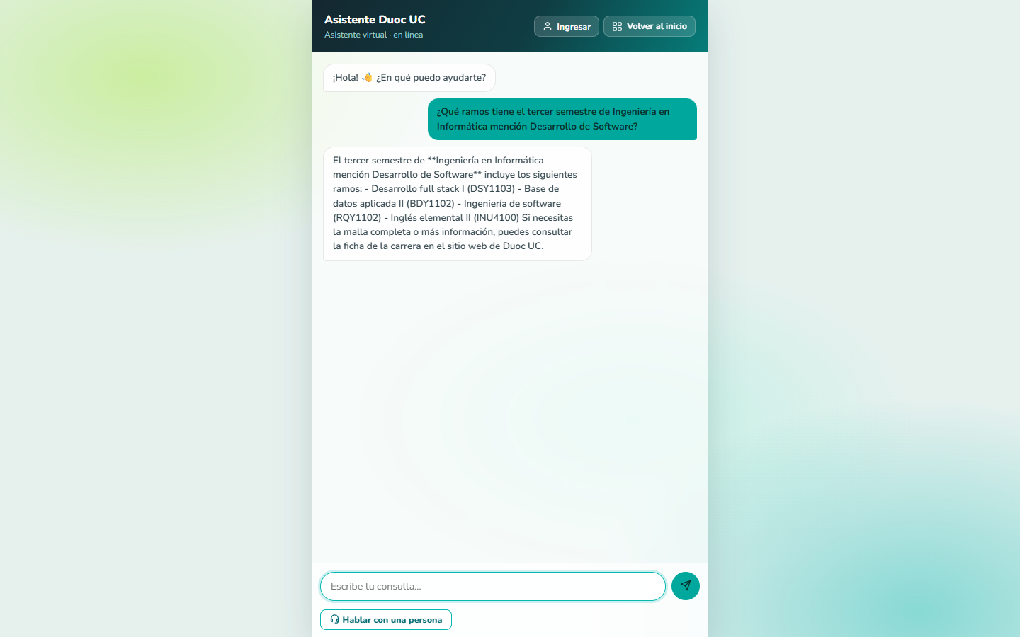
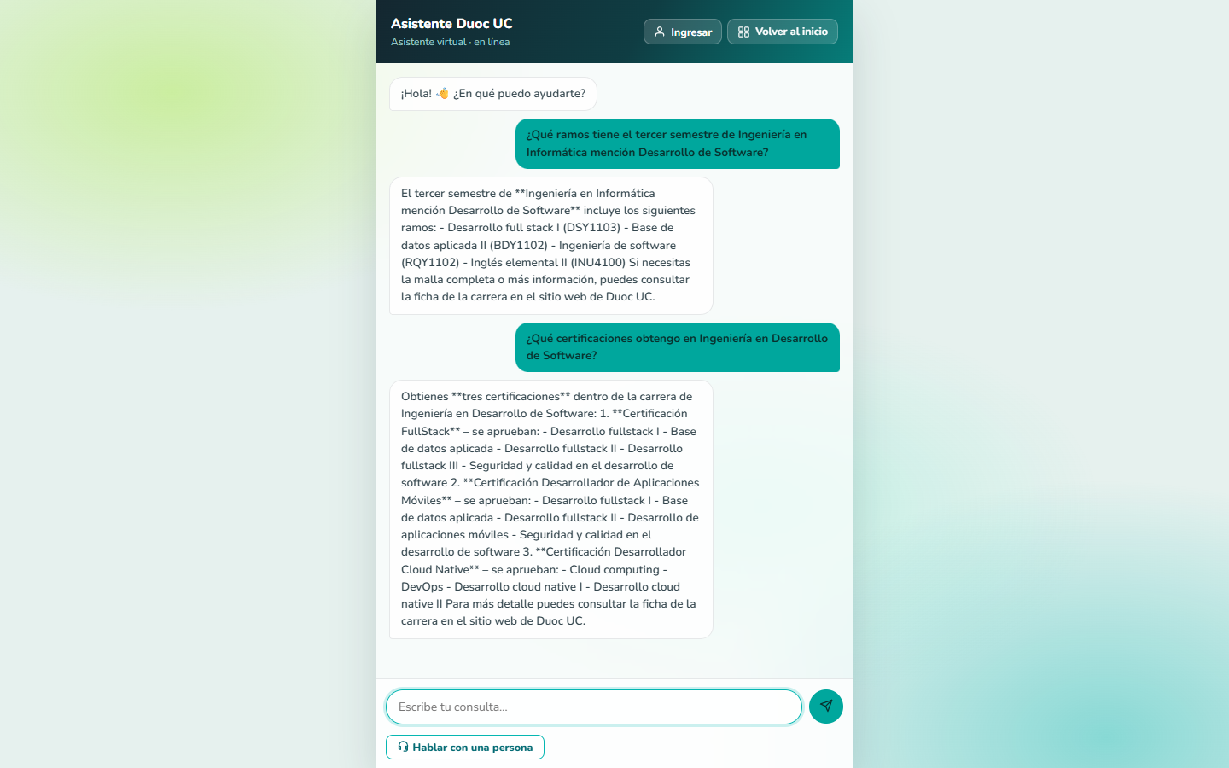
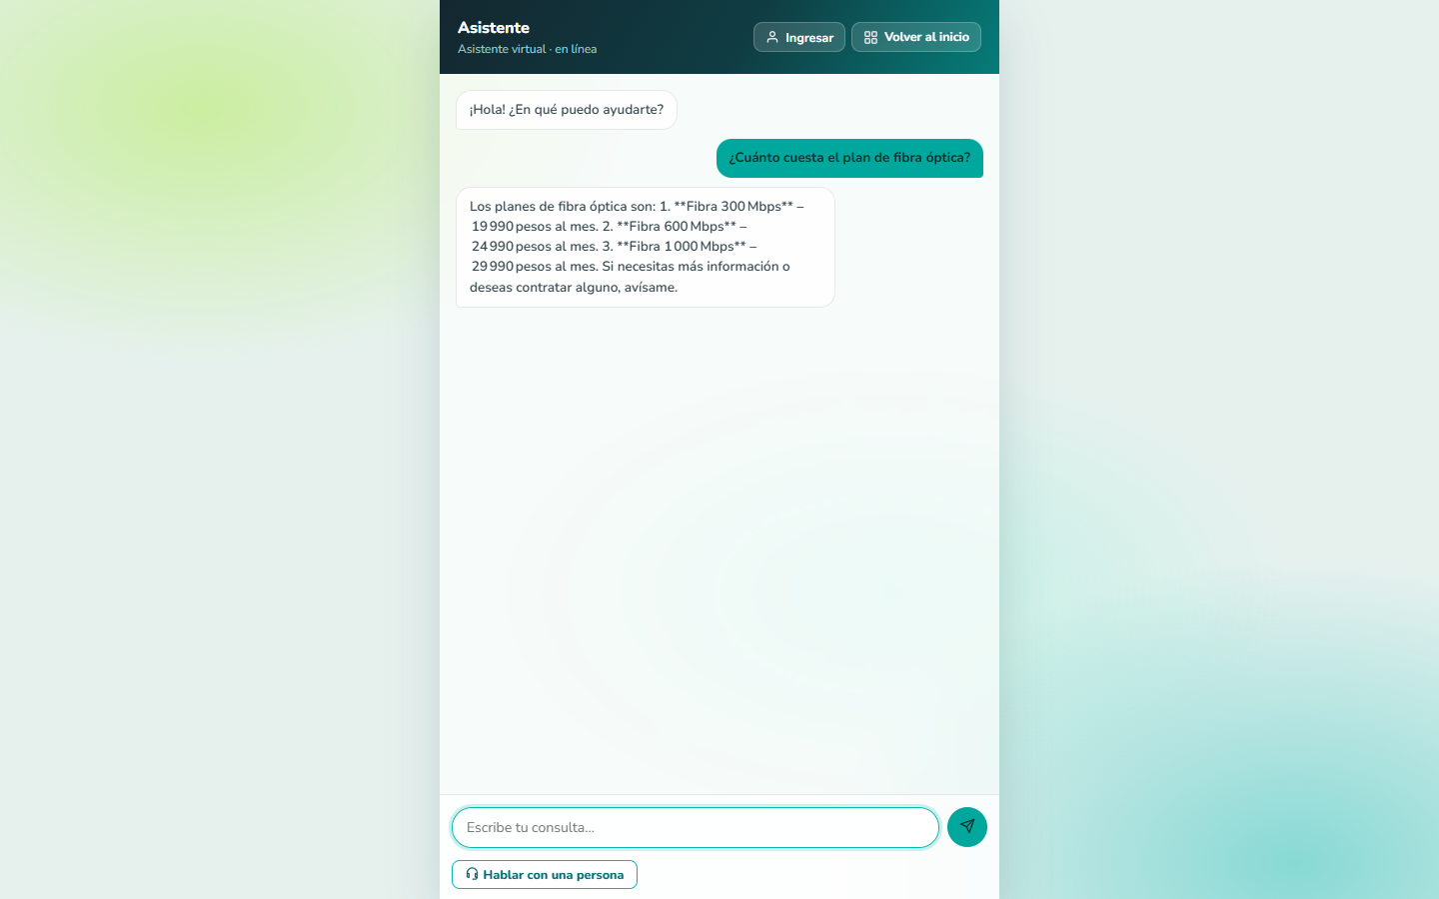
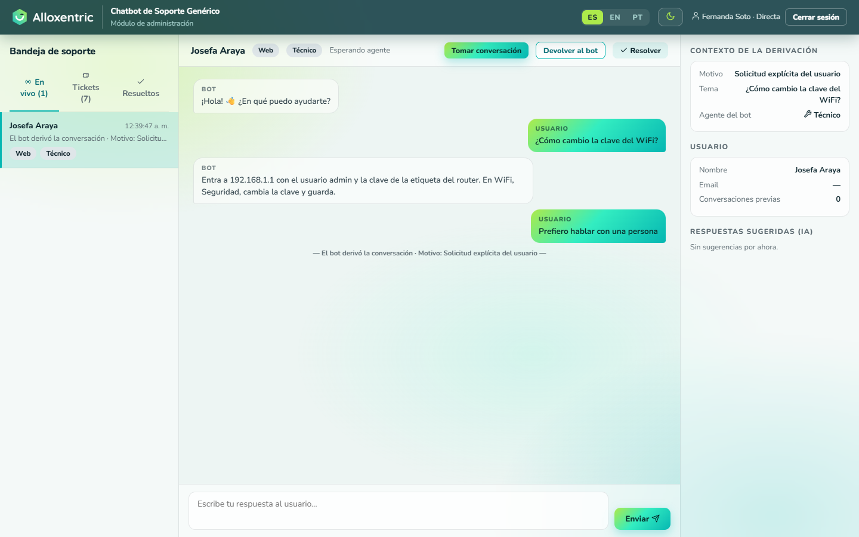
Si falla la conexión
ANEXO
Duoc UC: ramos del tercer semestre
Duoc UC: certificaciones de la carrera
Directa: otra empresa, otra base de conocimiento
Consola del ejecutivo: derivación en vivo
15
Notes:
Capturas de producción del 16-10-2026 (Evidencias de sistema Aplicación Base de datos/Aplicación). Arriba, el chat de Duoc UC. Abajo, el chat de Directa, que responde con su propia base, y la consola de su ejecutiva con una derivación en vivo. Esa conversación viene de los datos de demostración: en el chat real se deriva con el botón, no escribiéndolo.

Slide 16
Cómo lo medimos
Qué se mide | Resultado | Cómo
Pruebas automáticas | 402 en cada cambio | GitHub Actions, sobre SQLite y PostgreSQL con pgvector
Clasificador técnico / comercial | 78,3 % meta: 90 % | Banco de 120 preguntas en 3 idiomas; mitad reservada para validar
Ramos por semestre (Duoc UC) | 59 de 60 · 4 de 4 | Simulación de la búsqueda · preguntas en producción
Datos inventados | Bloqueados | Paso «comprobar»: el teléfono y el correo inventados del 15-10 ya no llegan (12 pruebas)
Aislamiento entre empresas | Cada una ve solo lo suyo | Prueba con dos empresas preguntando a la vez
ANEXO
16
Notes:
402 pruebas: pytest --collect-only al 16-10-2026. El CI corre la suite en SQLite y en PostgreSQL 16 con pgvector, más el build del frontend (Evidencias de documentación).
78,3 %: última medición sin la IA (proyecto/docs/evaluacion-motor.md). Con la IA como respaldo debería subir; falta medirlo con el banco anotado y la matriz de confusión para el informe final.
59 de 60: el semestre pedido llega a los 5 pasajes que recibe el bot. 4 de 4: preguntas de semestre y certificaciones hechas en producción.

Slide 17
Límites conocidos
Límite | Qué pasa hoy | Qué se hace
Chat en vivo en Vercel | Sin WebSocket: el chat consulta cada pocos segundos | Funciona; WebSocket en local o con un host de procesos largos
Subir archivos | El disco de Vercel es de solo lectura | Texto, preguntas frecuentes y escaneo sí funcionan; Azure Blob programado
Búsqueda por palabras | Una pregunta general a veces no encuentra el resumen | «Reformular» suma sinónimos; embeddings de Azure programados
Siglas y nombres | «Comprobar» no los revisa: expandió mal FUAS | Sumar nombres propios a la comprobación
Pedir una persona escribiendo | Solo deriva el botón o dos fallos seguidos | Nodo «derivar» evaluado para la siguiente etapa
Clasificador | 78,3 %, bajo la meta de 90 % | Banco anotado y matriz de confusión para el informe final
ANEXO
17
Notes:
Detalle en proyecto/docs/adr/0001-despliegue.md (Vercel) y proyecto/docs/busqueda.md (búsqueda).
La búsqueda usa embeddings «hash», por palabras: no hay proveedor de embeddings contratado. Azure OpenAI está programado y se activa con una variable de entorno.
FUAS es el Formulario Único de Acreditación Socioeconómica; el bot lo llamó «Fondo Único de Asignación de Subsidios» (16-10-2026).

